Slide 1
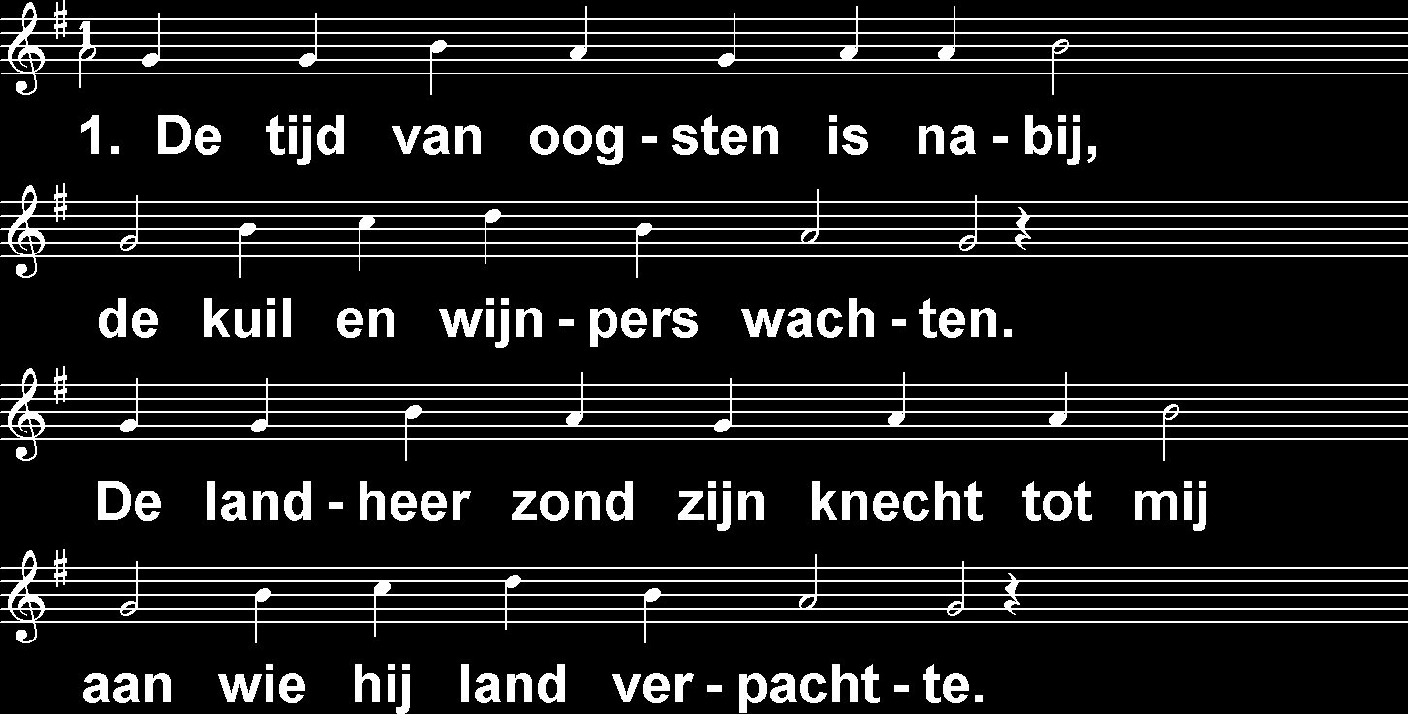
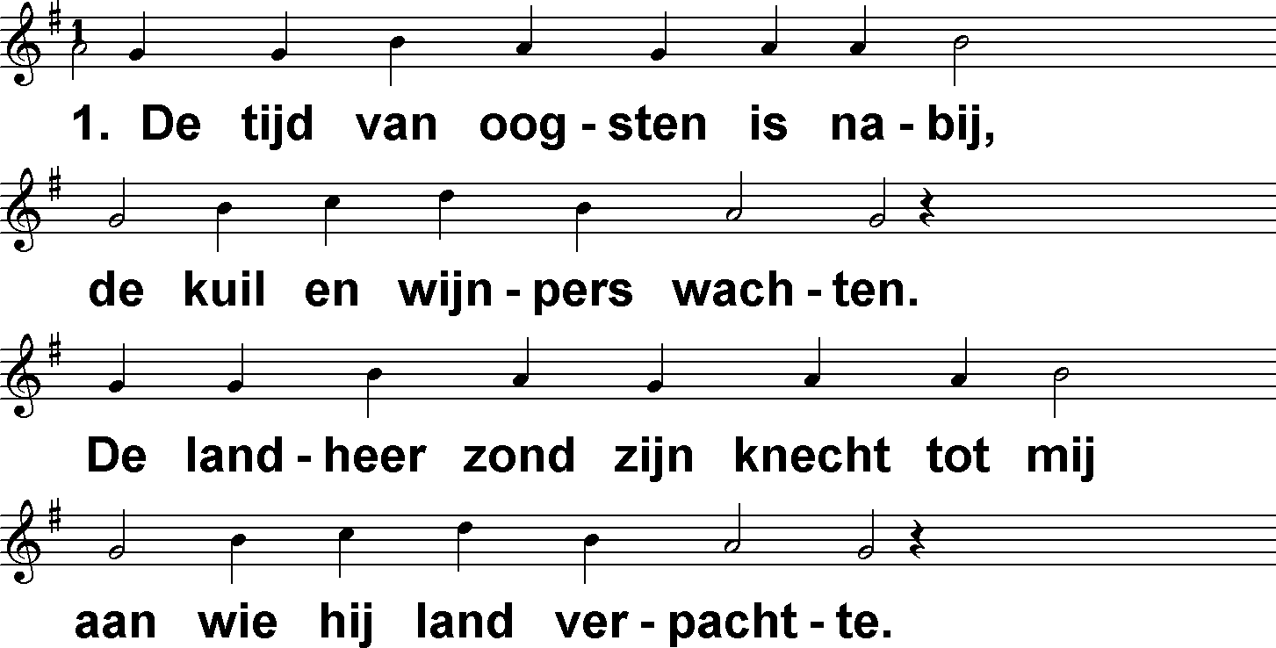
De tijd van oogsten is nabij (DbdB) t. J.P. Kuijper; m. B. Ringwaldt

Slide 2
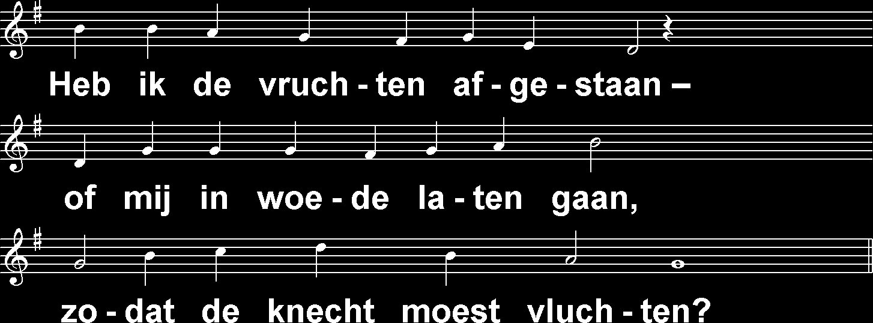
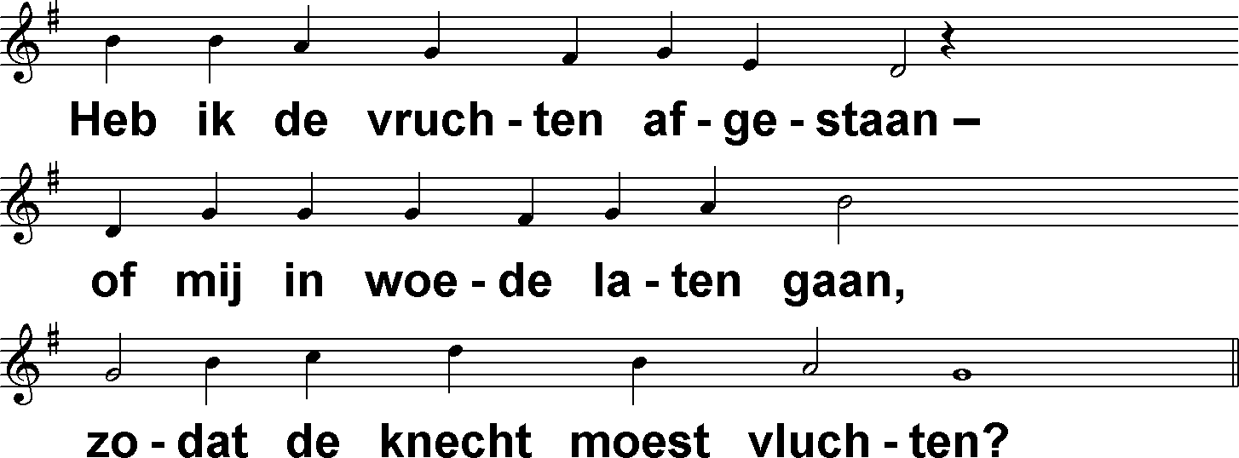
De tijd van oogsten is nabij (DbdB) t. J.P. Kuijper; m. B. Ringwaldt

Slide 3
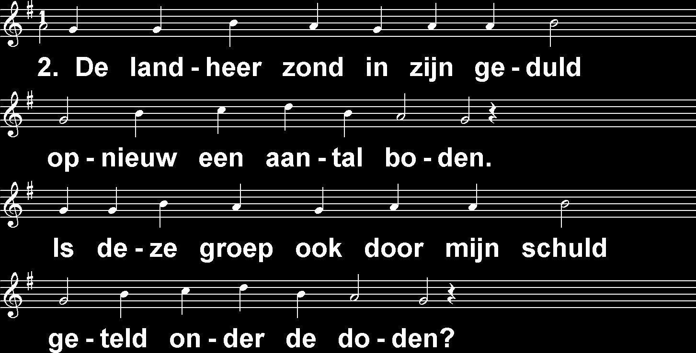
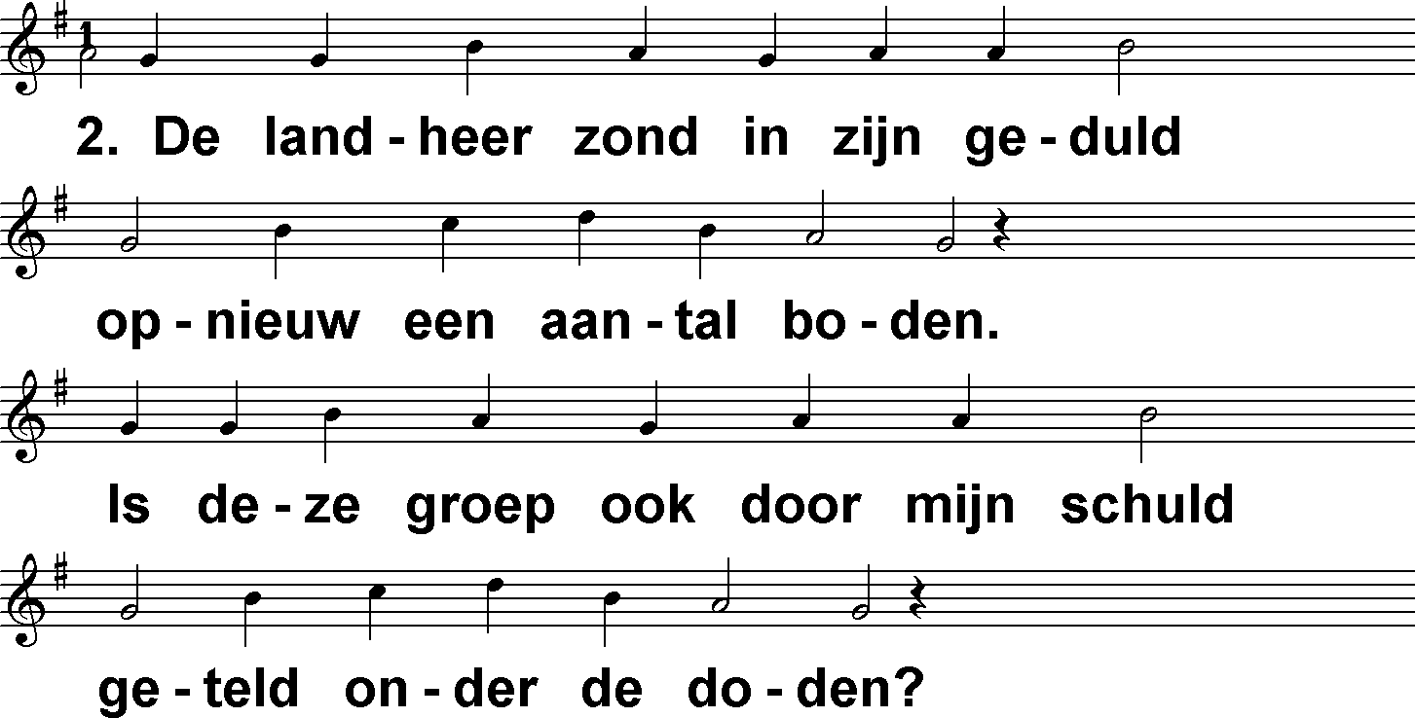
De tijd van oogsten is nabij (DbdB) t. J.P. Kuijper; m. B. Ringwaldt

Slide 4
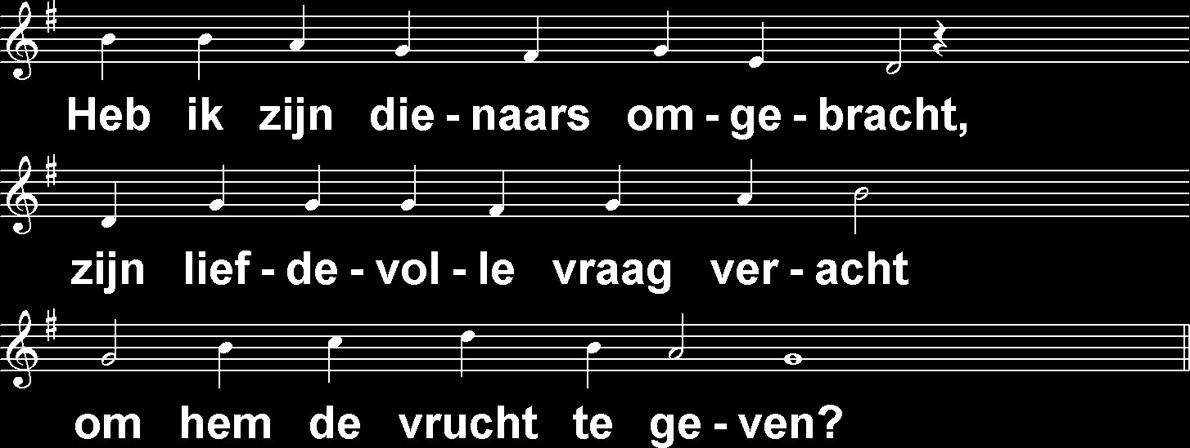
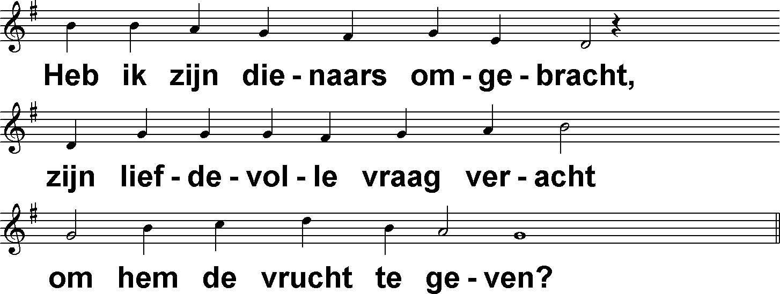
De tijd van oogsten is nabij (DbdB) t. J.P. Kuijper; m. B. Ringwaldt

Slide 5
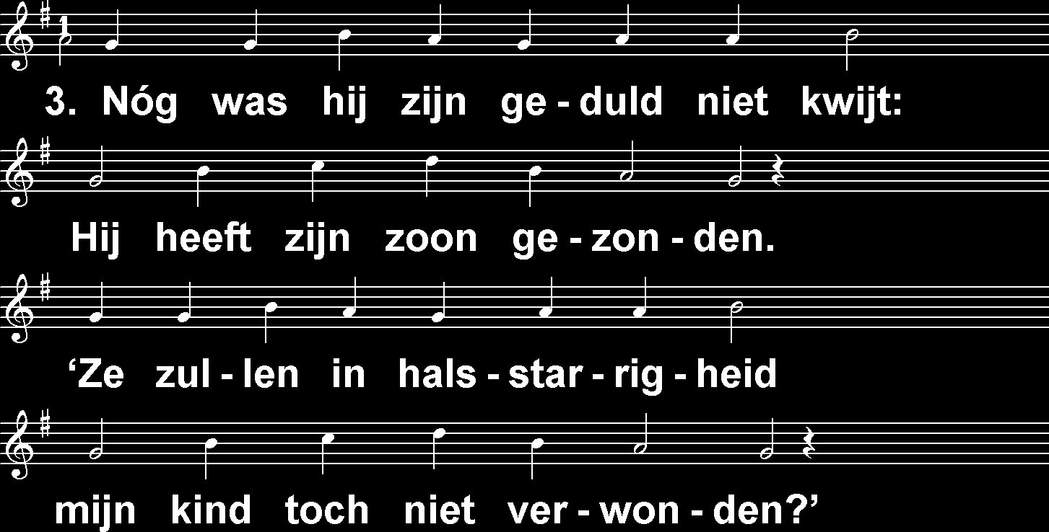
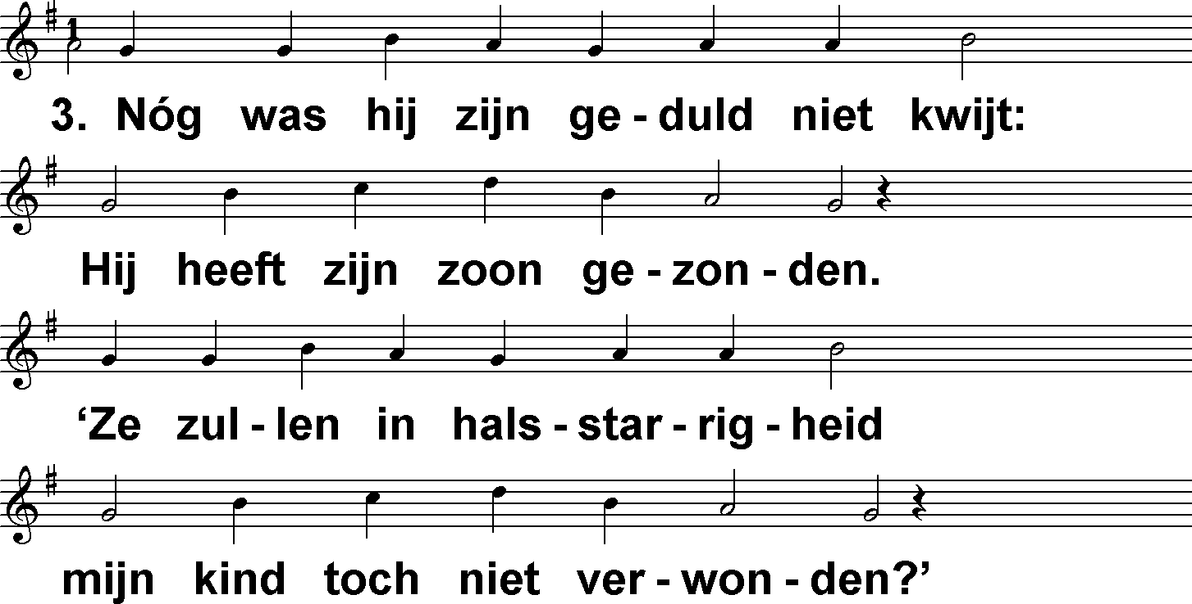
De tijd van oogsten is nabij (DbdB) t. J.P. Kuijper; m. B. Ringwaldt

Slide 6
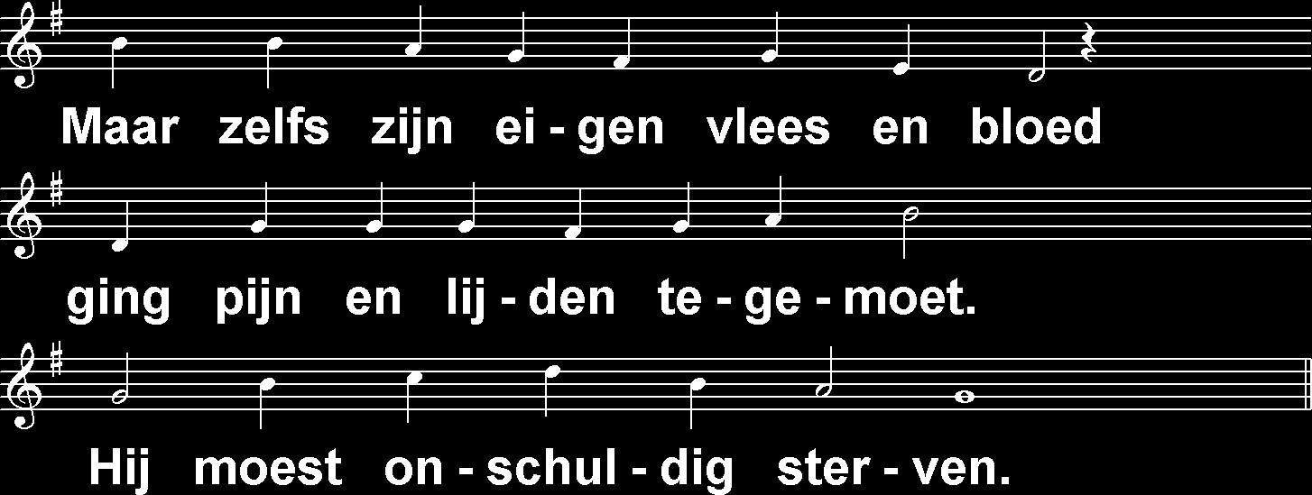
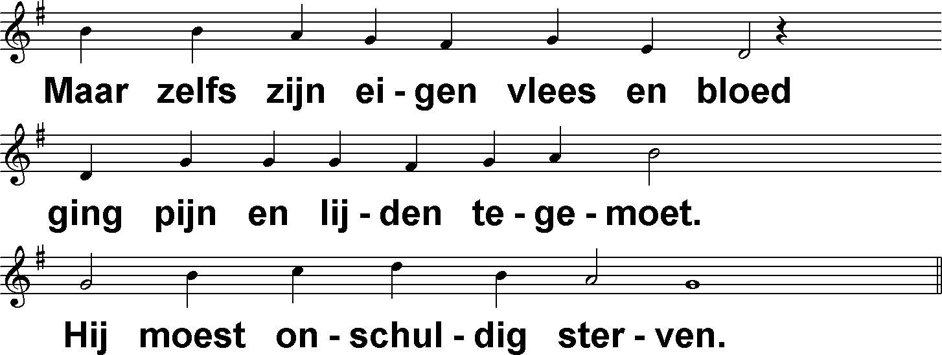
De tijd van oogsten is nabij (DbdB) t. J.P. Kuijper; m. B. Ringwaldt

Slide 7
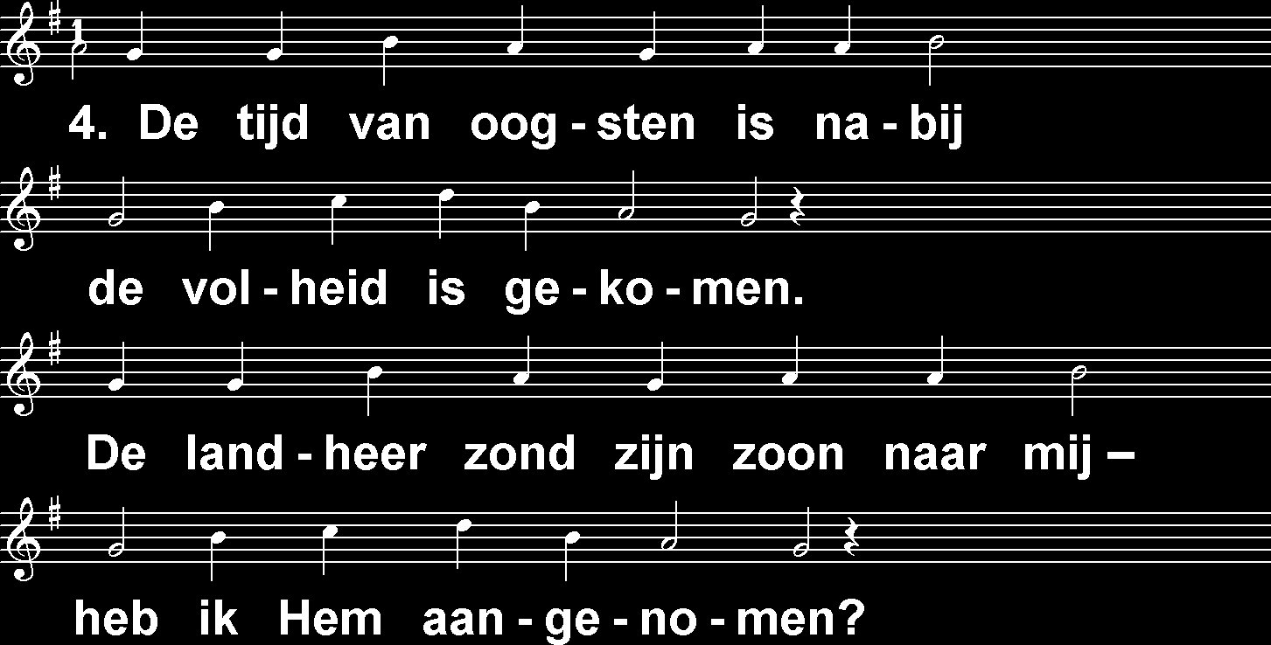
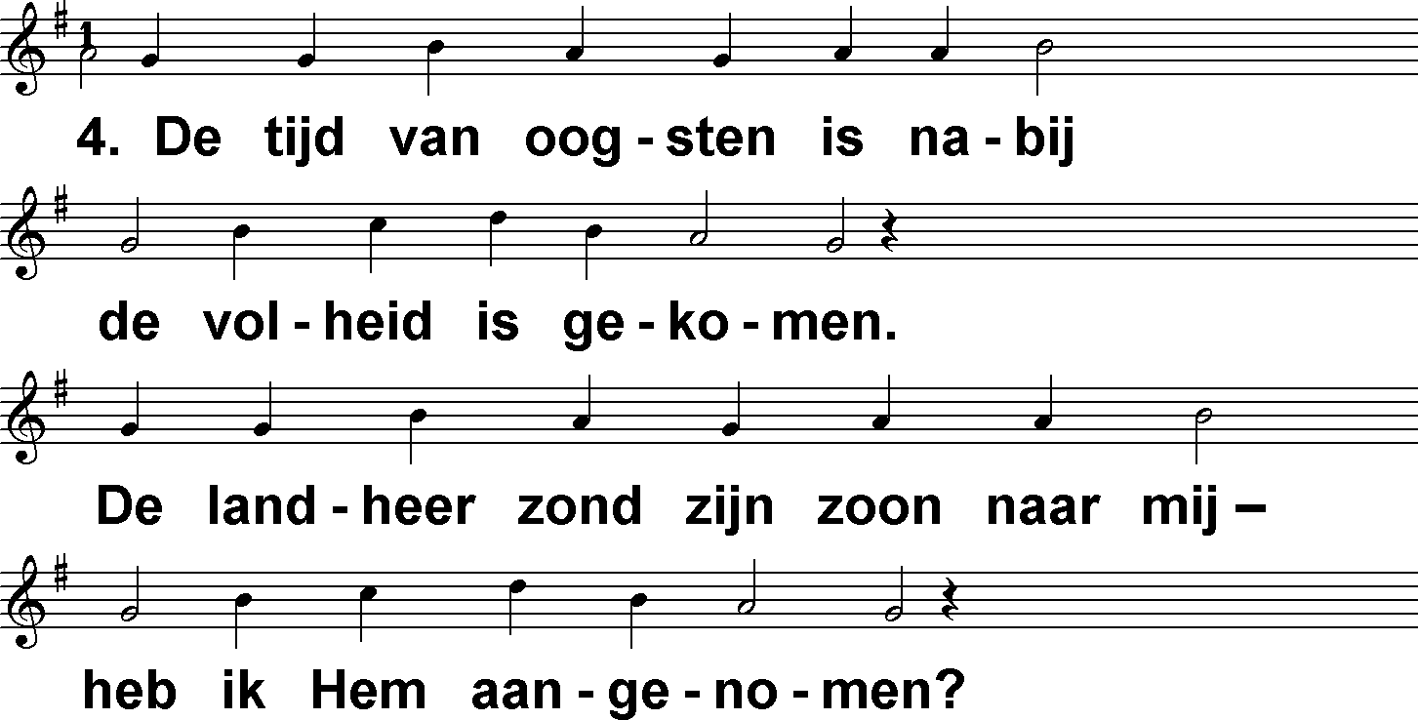
De tijd van oogsten is nabij (DbdB) t. J.P. Kuijper; m. B. Ringwaldt

Slide 8
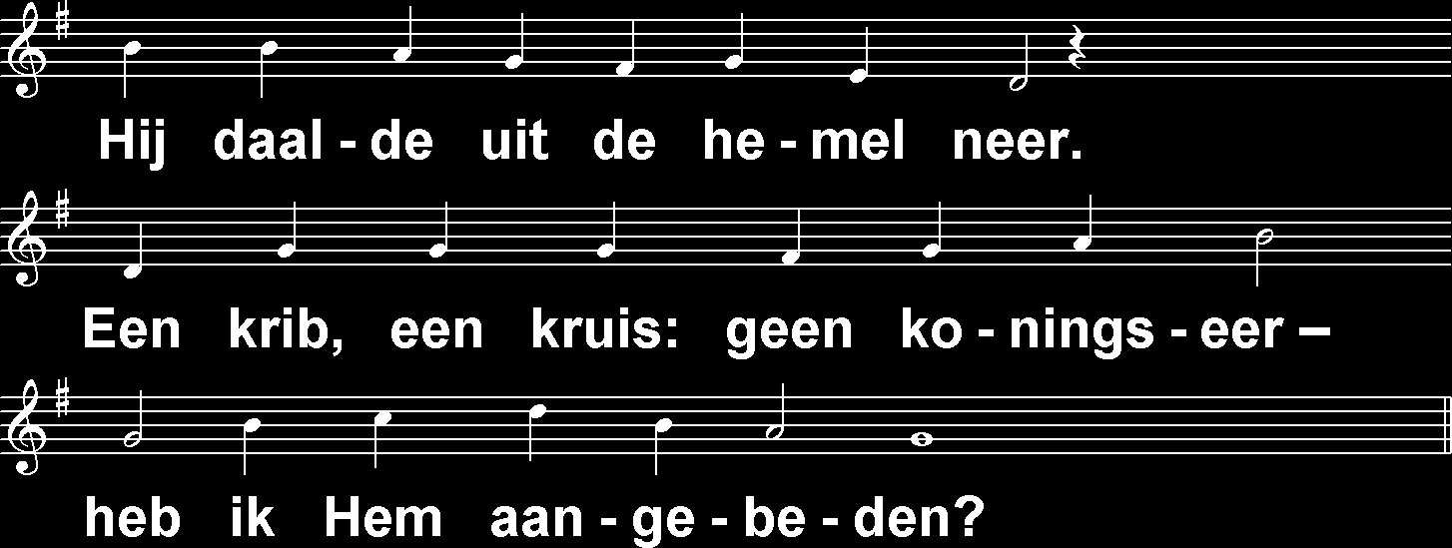
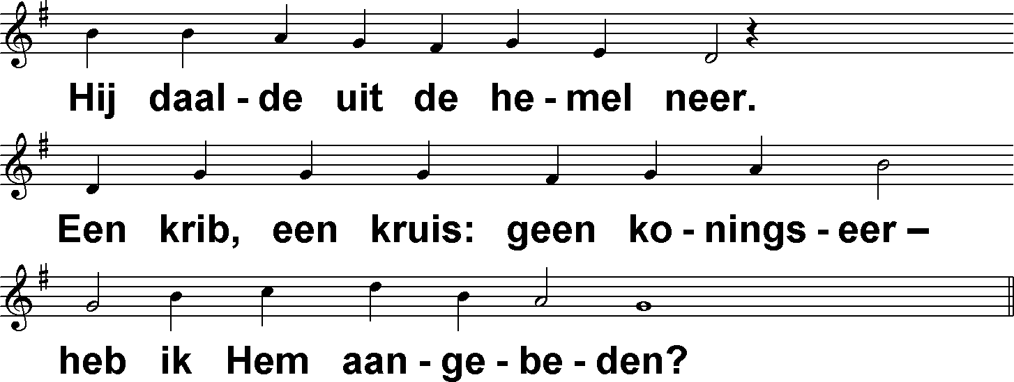
De tijd van oogsten is nabij (DbdB) t. J.P. Kuijper; m. B. Ringwaldt

Slide 9
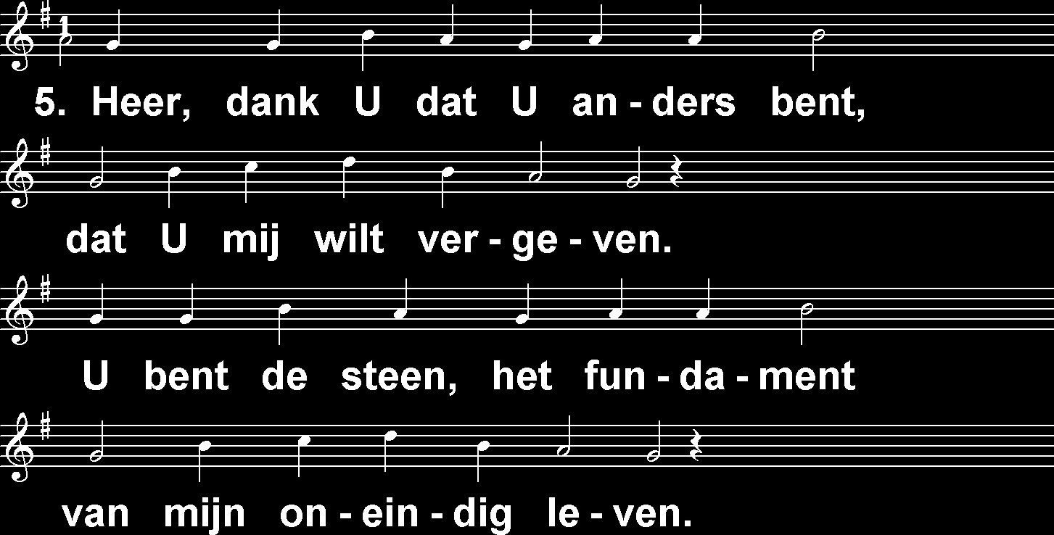
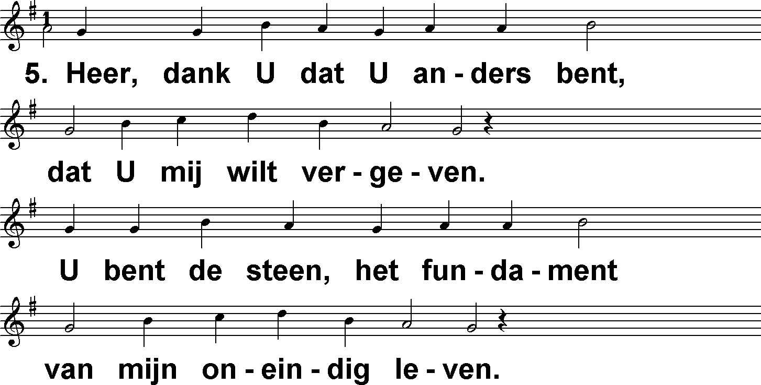
De tijd van oogsten is nabij (DbdB) t. J.P. Kuijper; m. B. Ringwaldt

Slide 10
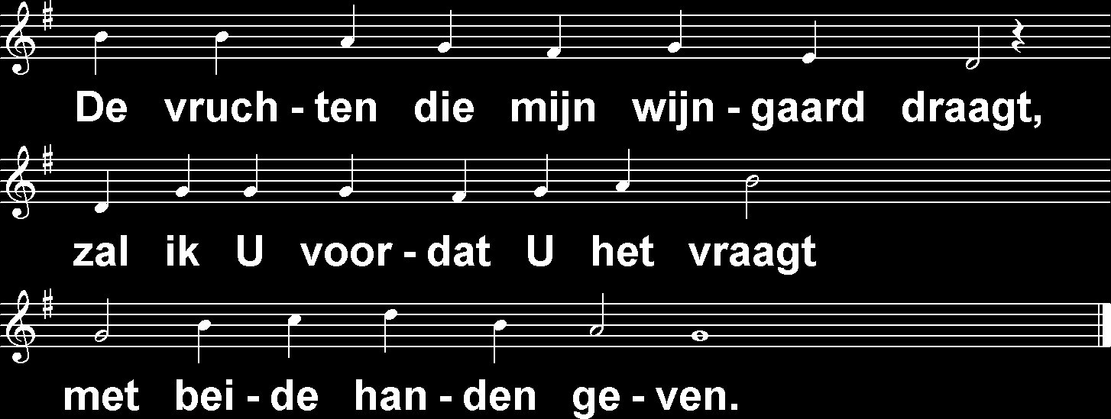
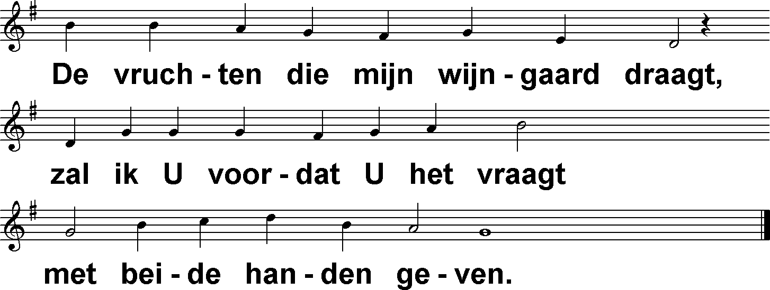
De tijd van oogsten is nabij (DbdB) t. J.P. Kuijper; m. B. Ringwaldt

